Slide 1

交互式机器翻译
贺文鑫 黄晶晶 李秋莉 李雨萌 赵天爱 钟辰丽(组长)

Slide 2

1
此处添加标题
目录
2
此处添加标题
CONTENT
3
此处添加标题
4
此处添加标题

Slide 3
1

Slide 4


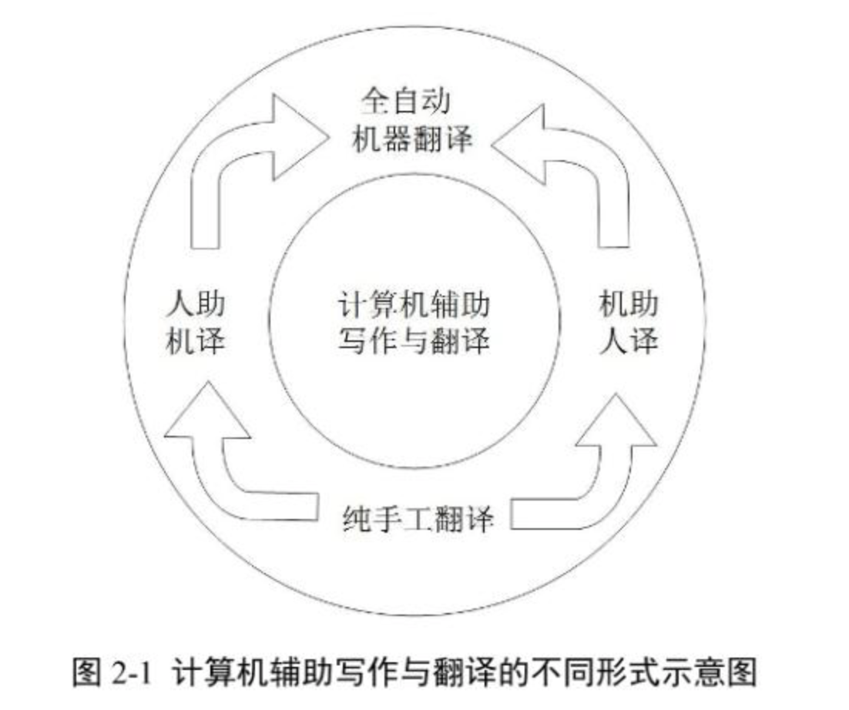
1.计算机辅助翻译的不同形式
Notes:
人们研究机器翻译最高的期望就是实现全自动的高质量的机器翻译但基于目前的发展现状，这一目标在短期内是难以实现的。
“机助人译”形式核心是计算机的预翻译和辅助译后编辑这两个部分，计算机预翻译可以通过基于统计机器翻译、基于翻译记忆库、基于规则辅助引擎获得支持。“机助人译”这种形式的重要一点在于为用户提供一个具有多格式兼容的译后编辑平台。这也是多数商业化计算机辅助翻译工具的卖点所在。
“人助机译”形式的计算机辅助翻译的则是重在交互和“人助”的过程。交互是指用户在写作与翻译的时候，通过一个友好的人机交互接口，与计算机互动，指导计算机输出更高质量或者说满足人类写作和翻译质量的结果；如果计算机能记录用户工作的交互过程的日志，通过对它们的学习，改进自己的工作模式和输出质量，也是很重要的研究内容。在整个人助机译的交互过程中，从计算机的角度看，是在帮助用户写作和翻译，从用户的角度看，是用户在指导计算机，帮助计算机作出更准确的判断与预测。

Slide 5

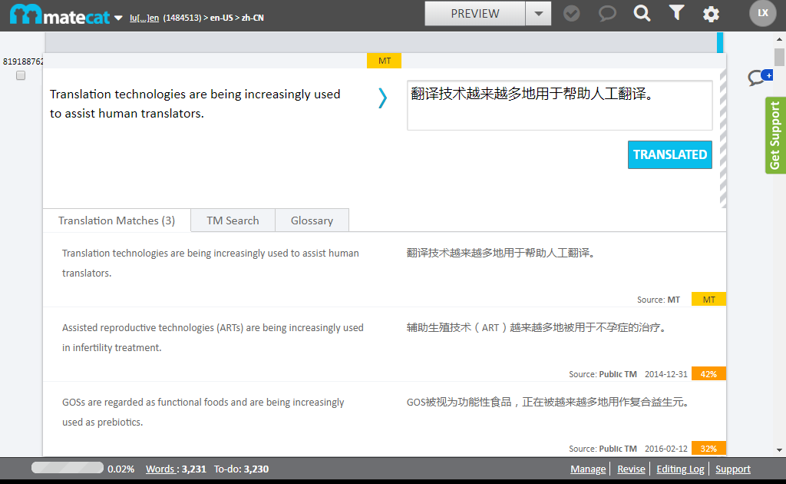
1.1机助人译——译后编辑
Notes:
给出机器翻译，由译员在此基础上进行修改，这叫做译后编辑模式。机器翻译可以让译员快速地了解原文的大致意思，如果结果不错，译员只需进行一点润色便可以完成翻译。
多数CAT软件都支持调用机器翻译。在线CAT平台MateCAT，以译后编辑为主，并且除了机器翻译，还支持调用在线翻译记忆服务MyMemory进行辅助翻译。在创建项目时还需要选择领域，以利用针对性更强的资源。
但是机器翻译有时不能输出一个很好的句子结果，另外这种在机器翻译上修改的模式显得没有创造性。而译后编辑的模式也并不是一个很好的人机交互模式²。于是就有了另一种模式。

Slide 6

1.2 人助机译——交互式机器翻译
Kay
最早研究了交互式机器翻译(InteractiveMachineTranslation，IMT)技术
用户工作——消除原语句子中的句法歧义
消除歧义是否真的比直接翻译容易？
词预测(wordprediction)技术来实现在人机交互中的预测式交互翻译(interactive—predictivemachinetranslation，IPMT)
Foster
用户工作——选词过程
每次译员的选择都影响着下一次机器的推荐，真正实现了系统与用户在翻译过程中的深度交互
K A Y M . T h e p r o p e r p l a c e o f m e n a n d m a c h i n e s i n l a n g u a g e t r an s al — tion[J】.MachineTranslation，1997，12(1/2):3—23.
FOSTERG，ISABELLEP，PLAMONDON P.Target-textmediated interactivemachinetranslation[J1.MachineTranslation，1997，12 f1/2):175—194
Notes:
Kay最早研究了交互式机器翻译(InteractiveMachineTranslation，IMT)技术，其中用户的工作被限制为消除原语句子中的句法歧义，规则系统负责对经过消歧处理的原文进行翻译，用户不必对目标语进行处理，甚至不需要具有任何关于目标语的语言知识。这种方法在某些特定应用中具有一定优势，但同时也存在着严重的不足，特别是用户不能直接控制最终译文的质量，以及对于熟练的翻译人员来说消除歧义是否真的比直接翻译更容易也存在疑问。
为此，Foster等开展了一项有趣的研究工作，提出使用词预测(wordprediction)技术来实现在人机交互中的预测式交互翻译(interactive—predictivemachinetranslation，IPMT)，该方法将用户的翻译行为看作是一个顺序的选词过程，而系统需要在每一个翻译选词的过程中通过前缀不断预测下一译文，每次译员的选择都影响着下一次机器的推荐，真正实现了系统与用户在翻译过程中的深度交互，

Slide 7



添加标题
此处是标题
此处是正文此处是正文此处是正文此处是正文此处是正文此处是正文此处是正文此处是正文此处是正文此处是正文此处是正文此处是正文此处是正文此处是正文
此处是标题
此处是正文此处是正文此处是正文此处是正文此处是正文此处是正文此处是正文此处是正文此处是正文此处是正文此处是正文此处是正文此处是正文此处是正文
此处是标题
此处是正文此处是正文此处是正文此处是正文此处是正文此处是正文此处是正文此处是正文此处是正文此处是正文此处是正文此处是正文此处是正文此处是正文

Slide 8
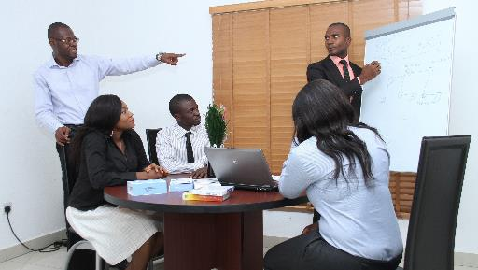

添加标题
此处是标题
此处是正文此处是正文此处是正文此处是正文此处是正文此处是正文此处是正文此处是正文此处是正文此处是正文此处是正文此处是正文此处是正文此处是正文
此处是标题
此处是正文此处是正文此处是正文此处是正文此处是正文此处是正文此处是正文此处是正文此处是正文此处是正文此处是正文此处是正文此处是正文此处是正文

Slide 9
添加标题
这里是标题
这里是标题
这里是内容这里是内容这里是内容这里是内容
这里是内容这里是内容这里是内容这里是内容
这里是标题
这里是标题
这里是内容这里是内容这里是内容这里是内容
这里是内容这里是内容这里是内容这里是内容

Slide 10
添加标题
请输入标题
请输入标题
请在这里点击输入你想要输入的内容请在这里点
请在这里点击输入你想要输入的内容请在这里点
请输入标题
请输入标题
请在这里点击输入你想要输入的内容请在这里点
请在这里点击输入你想要输入的内容请在这里点

Slide 11
THANKS

